Slide 2
Motivation
Qu’est-ce qui vous motive quand vous apprenez quelque chose ? Qu’est-ce qui vous décourage ?
Comment transmettre votre motivation à vos élèves ?
Dans quelles situations avez-vous senti vos élèves particulièrement motivés, impliqués ?

Slide 3
Gérer le temps
Comment optimiser les heures en classe ?
Que peut-on faire faire à nos élèves en dehors de la classe ?
Comment sortir du système « sous pression pour finir son programme » ?

Slide 4
Évaluer
Les résultats chiffrés de vos élèves correspondent-ils vraiment à leur niveau ? À leur travail ? À leur investissement en classe ?
Avez-vous des critères clairs ?
Qu’est-ce qui vous semble le plus difficile à évaluer ?
Testez-vous différents modes d’évaluation ? (autoévaluation, entre pairs, etc.)

Slide 5
Varier
Les tâches à accomplir
(QUOI ?)
Les supports
(AVEC QUOI ?)
Les modalités
(COMMENT ? AVEC QUI ? Où ?)
Un même support peut servir à différents objectifs (ex : une chanson)
Un objectif peut être atteint grâce à divers supports (ex : être capable de raconter un évènement passé)

Slide 6
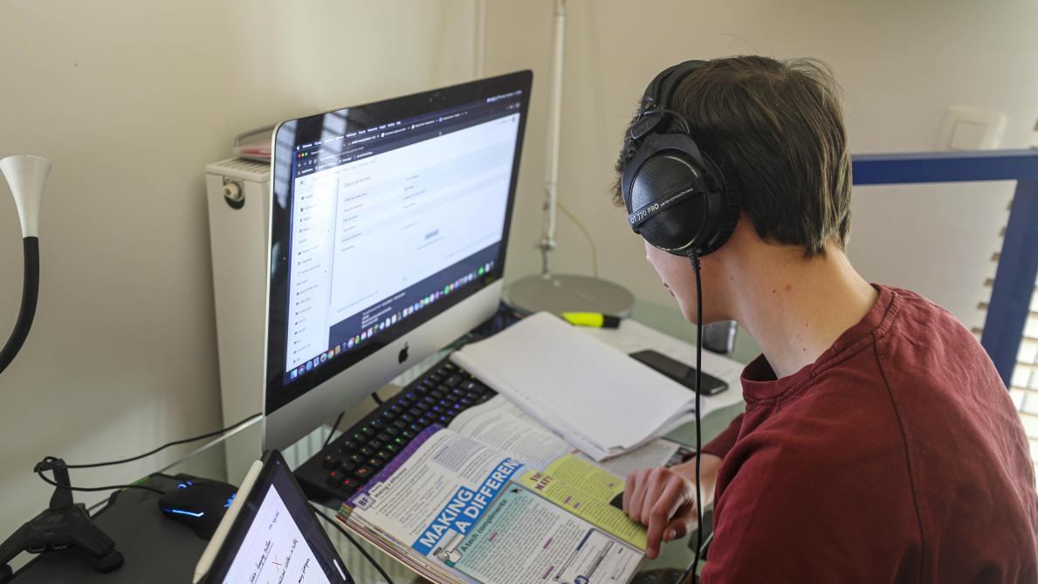
Et en ligne ?
Quels problèmes avez-vous principalement rencontrés ?
Quelles solutions efficaces avez-vous pu apporter ?

Slide 7
Comment favoriser les progrès de TOUS ?
Comment faire pour ne laisser personne « au bord de la route » ?

Slide 9
Exemples
Intelligence spatiale : remettre dans l’ordre, mémory, codes couleurs, carte mentale…
Interpersonnelle / intrapersonnelle : alterner activités en groupes et activités individuelles
Corporelle : « bouger » : éviter d’être uniquement en position assise, mimer, jeux, langage des signes (par ex : inventer un signe pour un mot courant afin de mieux mémoriser…)
Rythmique, musicale : chanson, poésie, slam…

Slide 10
Et quelques termes fréquents
Hyperactif / -ive
Intellectuellement précoce → à haut potentiel
Hypersensible

Slide 11
Développer des stratégies d’apprentissage
Individualiser l’apprentissage
Différencier les activités (quantité, consignes…)
Préparer « en amont » une activité (aides, accompagnement)
Mettre en place un système de tutorat
Groupes de travail
Proposer des activités qui mettront en valeur d’autres compétences
Varier votre rôle en tant qu’enseignant(e)

Slide 12
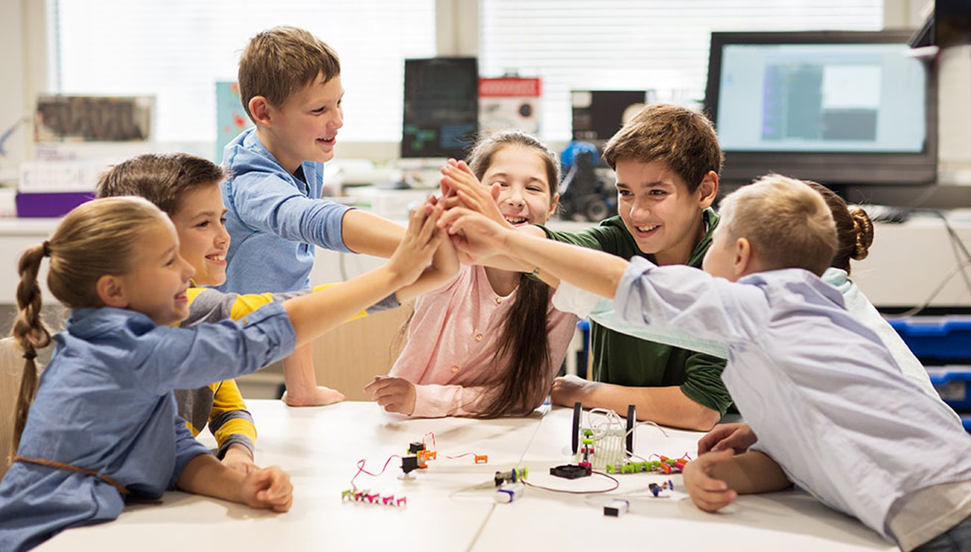
Exemples d’activités pour créer un bon climat de classe

Slide 13
Personnaliser
L’image du jour choisie par un(e) élève : décrire, raconter, expliquer, convaincre (ou l’objet du jour)
Décorer la classe (avec des thématiques)
En ligne : photo de profil, fond d’écran…
Se concentrer
Instaurer un rituel en début de cours, un temps de lecture, une écoute, un exercice de prononciation, etc.
Éveiller la curiosité
Commencer le cours par une devinette : personnage mystère, un mot inconnu, une photo (un lieu, une profession…)
Développer la coopération
Créer des fiches, des affiches, des supports à la fin d’une leçon
Créer un jeu : un tabou, un mémory, un jeu de l’oie, un quiz, etc.

Slide 14
conclusion

